Slide 1
みやぎっ子の『生きる力』をはぐくむ
歯・口の健康づくり食育教材
おいしく
楽しく
安全に
食べるために
宮城県歯科保健教育教材作成委員会

Slide 2
歯や口の発育と
安全な食べ方

Slide 3
おいしく、楽しく、安全に食べるために
むし歯や口の
病気があると？
おいしく楽しく
安全に食べる
ひとりで
食べると？
かなしいことが
あると？
食品のことを
知らないと？
Notes:
今日の朝ご飯、給食、皆さんはおいしく食べましたか？
楽しかったですか？
むし歯や口内炎のせいで、痛くておいしく食べられなかった人はいませんか？
「何も心配がなくて、毎日の食事をおいしく楽しく食べることができる」のは、簡単なようで難しい、でも幸せなことですね。
今日は歯や口と、おいしく安全に食べることの関係について、色々勉強します。

Slide 4
「よくかんで！」と言われるのはどうして？
安 全
骨やタネ、石が入っていたら？
のどにつかえたら？
おいしい
よく噛むと味がよくわかる！
楽 し い
  安全でおいしいから楽しい！
  皆とゆっくり笑顔で食べることができる
  肥満予防や頭の働きを活発にする
  運動時力が発揮できる
健 康
Notes:
食事の時、よく噛んで食べなさい、と言われたことはありませんか？
学校の給食では、長い時間、何回も噛む必要のあるメニューを用意して、カミカミ給食の日を決めている学校もあります。
噛むことが大切だということはわかっても、なぜ、良く噛まなければならないのか、皆さん知っていますか？
噛む目的は、ここに示したように４つあります。
どれもとても大切です。
大切なのに忘れられているのが、「安全のために噛む」ということ。
食物の中に、食べてはいけないもの、食べると危ない物が入っていたら怖いですね。噛むことによって、骨やタネ、石などが入っていることが口の感覚を通してわかるのです。危なくないことがわかって初めて、おいしく、楽しく食べて健康になれるのです。
そして噛むためには、何が必要か皆さん、わかりますか？
噛むために大切な歯や口の動きについて学習しましょう。

Slide 5
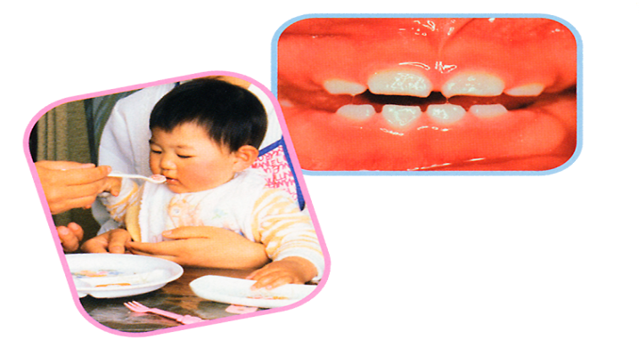
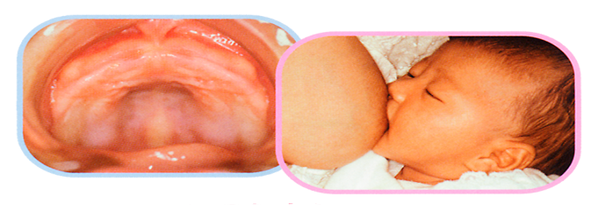
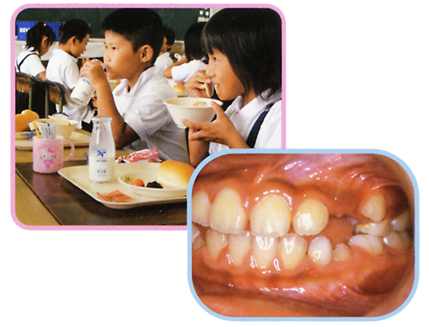
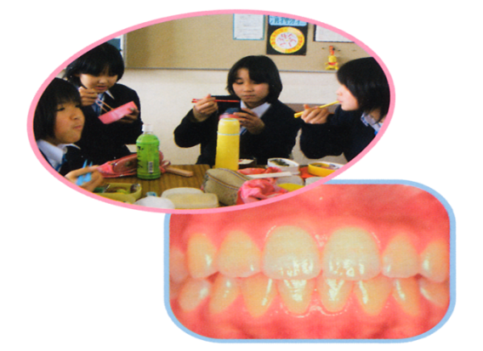
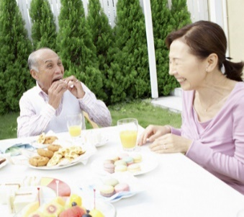
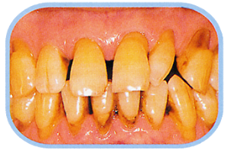
歯や口の発育と食べ方
おっぱいの時
歯はいらない
乳前歯と
はぐきで
食べる
離乳食を食べる
赤ちゃんと口の中
乳臼歯で
食べる
おっぱいを吸う赤ちゃんと口の中
歯はまだ１本も生えていない
給食を楽しむ
小学生と口の中
食事を楽しむ
中学・高校生と
口の中
永久歯が
そろって
食べる
奥歯の生えかわり期
生えかわりで
食べる
永久歯列期
健康な高齢者の口の中
[「歯・口の健康と食べる機能Ⅱ」㈶日本学校保健会より引用 ]
Notes:
おいしく、楽しく、安全に食べるためには、何が必要でしょうか？ そうです、口があって歯が生えていることが大切です。
私たちは口があって歯があって、毎日自然に食べていると思いますが、今の皆さんのように食べられるようになるまでには、身体が成長し、歯が生えてそして抜けかわり・・・、その時に応じて食べる練習をする必要があります。
生まれてから死ぬまで美味しく楽しく安全に食べるための勉強をしましょう。
おっぱいを飲む時赤ちゃんに歯があったら、お母さんは痛くて大変です。
おっぱいがいらなくなる頃、歯が生えてきて食べる練習が始まります。
どんな風に変わってゆくのか勉強しましょう。

Slide 6
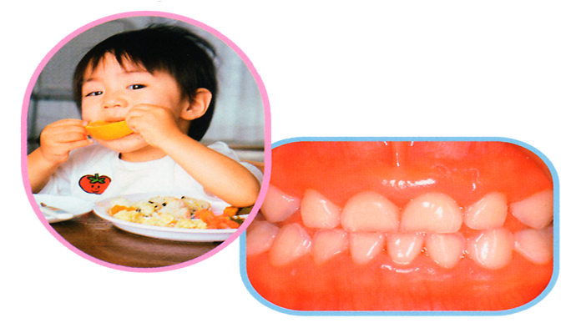
乳 幼 児 期
おっぱいを飲みやすい口
離乳食を食べやすい口
離乳食を食べる
赤ちゃんと口の中
おっぱいを吸う赤ちゃんと口の中
歯はまだ１本も生えていない
乳歯が生えそろい
食べやすいやすい口
手づかみで食べる
幼児と口の中
乳歯列期
Notes:
◆クリックで進めるページ
赤ちゃんの頃は、おっぱいを飲んでいます。
口の中は、おっぱいを飲むのに便利なように、歯がはえていない、こんな形です。
離乳食が始まる頃、前歯が生えてきます。前歯でかじったり、はぐきでもぐもぐして離乳食を食べます。
いろいろな味を経験して学びます。
やがて乳歯が生えそろい、自分で食べられるようになります。このような短期間で形や動きが変化するのはこの時期だけです。すごいですね。

Slide 7
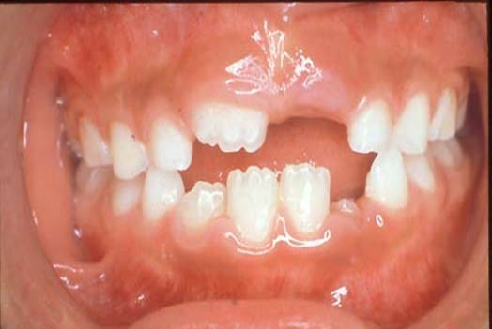
小学校低学年頃
前歯がはえかわる
第１大臼歯（６歳臼歯）が
はえる
前歯でかじれるかな？
奥歯の歯みがき
忘れてないかな？
[資料提供 向井美惠先生 ]
Notes:
◆クリックで進めるページ
幼稚園の年長さんから、小学校に入学する頃には、口の中に大きな変化が見られます。
乳歯の前歯が抜けかわることと、乳歯の奥歯の後ろに新しい大人の歯が生えてくることです。
前歯がグラグラしている時、生え変わってすぐの時は、前歯でかじり取ることが難しくなります。前歯の間に舌が挟み込まれたり、唇が閉じなかったりすると、歯並びに影響します。唇をしっかり閉じて舌が出ないように注意してのみ込むことが大切です。
前歯が生えたら前歯を使ってかじり取ることを意識しましょう。
歯の形に注意してよく見てみましょう。
前歯はかじるのに適した形、奥歯はすりつぶすのに適した形です。それぞれ、得意な役割があるのですね。

Slide 8
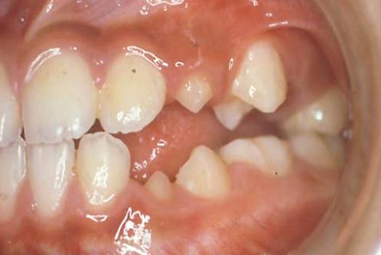
小学校中学年頃
●奥歯がはえかわる
●すき間が多くてよくかめない！
●ぐらぐらしてよくかめない！
汚れがたまる
食事に時間がかかる
[資料提供 向井美惠先生 ]
Notes:
◆クリックで進めるページ
今までよく噛むための主役だった乳臼歯が生えかわりの時期を迎えます。主役の奥歯がぐらぐらしたり、硬い物を噛むと痛みを感じたりするため、一時的に「食べる機能」が低下する人がいます。噛むことに時間がかかりますが、ゆっくりしっかり噛んで、丸のみにならないようにしましょう。
写真では、歯と歯の間にこんなにすき間ができています。これではうまく噛めませんね（食物をよくすりつぶすことができませんね）。
もう一つ注意したいことがあります。歯並びを見てどう感じますか？そう、凸凹になっていて、とても汚れがたまり、みがくのが大変そうですね。はえてきた新しい奥歯をむし歯にしないためにも、歯みがきの時間も長くすることが必要です。

Slide 9
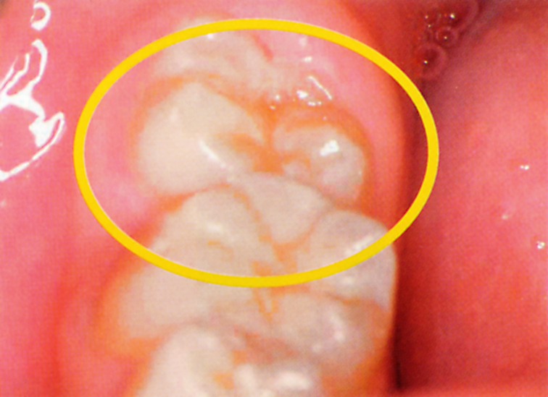
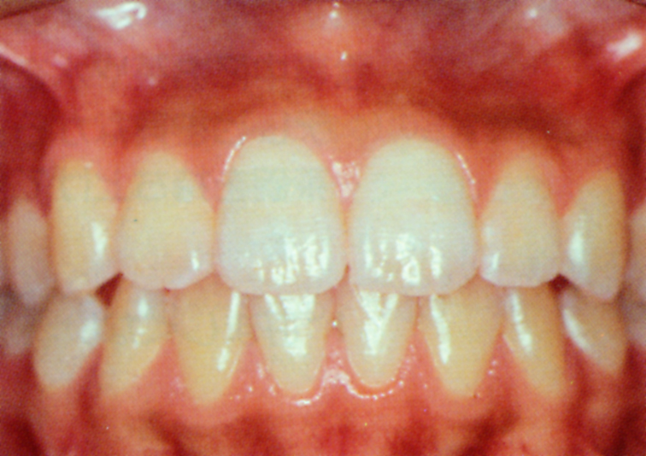
小学校高学年頃
第２大臼歯（12歳臼歯）が
はえる！
マナーを知って上手に食べ
られるようになりましたか？
みがきにくい奥歯
一生使う歯を守ろう
[資料提供 向井美惠先生 ]
Notes:
◆クリックで進めるページ
12歳臼歯（第２大臼歯）が生え始めます。上下左右あわせて２８本の永久歯がそろうと、永久歯咬合完成も間近です。永久歯列が完成する時期は、早い人では５年生位、遅い人では中学３年生位になることもあります。奥歯は生え始めたことに気づきにくいため、むし歯にしてしまうことも多いので、自分の口の中の変化に注意し、奥までよく歯みがきをして下さい。
今まで色々な食べ物を経験して、そろそろ食べる機能も完成形です。
前歯でかみ切り、奥歯でしっかりすりつぶして食べることができますか？ よく噛むことで食物のおいしさを引き出して食べていますか？
早食いの人は満腹を感じられず、どんどん食べてしまうため、肥満になりやすいと言われています。気をつけたいですね。
また、箸やフォーク、お椀などの食具の使い方、姿勢はどうですか？基本的なマナーを守って食事をすることは、これから生きてゆく上で財産になります。

Slide 10
中学・高校生頃
●第２大臼歯（12歳臼歯）が
かみ合うと永久歯列の完成！
●マナーを知って上手に食べ
られるようになりましたか？
●食べ物、飲み物、食べ方の
変化は口の中にも影響する
ことを知っていますか？
食事を楽しむ
中学・高校生と
口の中
●食べることが楽しく幸せに
感じるために・・・
永久歯列期
[資料提供 向井美惠先生 ]
Notes:
12歳臼歯（第２大臼歯）がはえると、上下左右あわせて２８本の永久歯がそろい、永久歯咬合が完成した後、大人として食べる練習は続いています。
中学生になると部活動が始まります。行動範囲がさらに広くなり、生活リズムが幼稚園や小学校の頃と比べるとがらりと変わります。
食べる機能は成熟し、ほとんど大人と同じように食べられるようになりましたね。でも、これから一生使う大切な歯を守ることを忘れている人が沢山います。
毎日カップラーメンだけの食事や不規則な間食、清涼飲料水、特にスポーツドリンクの過剰摂取などが問題です。生活習慣や食物、飲料が変われば、口の中の汚れも多くなり、むし歯や歯周病のリスクが高まります。口の中だけの病気ではなく、肥満や成人病につながってしまいます。そんなに先を考えなくても、もしむし歯が痛くて噛みしめられない状態になれば大事な試合や発表会で力が出せません。
生活が乱れる危険性について小学校の頃のように注意してもらえる機会は少なくなるので、一生使う自分の食べる道具は自分で守らなければなりません。
社会生活における食事は、単なる栄養摂取ではなく、社会のコミュニケーションの場としても大切です。楽しく食事を共にできるのは嬉しいことだと思いませんか？

Slide 11
よくかんで
味わう食べ方

Slide 12
よくかむと、おいしさがわかります
おいしい！
よ
物
く
べ
か
食
ん
だ
みらい
口の中全体にある味蕾
よくかんでいる
口の中は
Notes:
◆クリックで進めるページ
よくかむと、おいしさがわかります。
食べ物の味を脳に伝えるのは、舌や口の中、のどの粘膜にある味蕾です。特に奥歯の横の舌には溝の奥に味蕾があり、奥歯で食べ物をよく噛むことによって、唾液と食べ物が混ざり溝の奥までしみこむことによって味を感じるようになります。つまり、よく噛むことは、食べ物のおいしさを味わう、おいしい食べ方なのですね。
あなたは、よく噛んで食べてますか？ 次は、よく噛む食べ方についてみてみましょう。

Slide 13
よくかんで食べよう
一口30回、
かむ
飲みこむ前に
あと10回 かむ
1．2．3．…
…28．29．30
もぐもぐ。
もぐもぐ。
あと
10回！
おいしさを
感じるまで かむ
食べものの形が
なくなるまで かむ
しょくかい
食 塊
ドロ～
ドロ～
おいしい！
Notes:
◆クリックで進めるページ
あなたは、よく噛んで食べていますか？
○ しっかり噛むには一口30回噛むことが必要です。数えながら食べてみましょう。
「１，2，3…，30」と数えながら食べていると 数が気になって、おいしく楽しむことが難しいですね。
○ そんな時は、食べものを口に入れて噛んで、飲み込もうと思う瞬間、「あと10回」と心のなかで思ってください。こうして続けることで自然と噛む回数も増えてきます。少しずつ噛む回数を増やしていきましょう。
○ 噛む回数を考えるなんて面倒くさい。数えるうちに何回噛んだかわからなくなってしまう・・・・・。そんな人は、“回数”から“形”に意識を切り替えてみてはいかがでしょう。
食べものは口にいれて噛むと、唾液と混ざりあってドロドロの状態になります。これが飲み込むタイミングです。噛む回数を数えるのが面倒くさいという人は、この方法を採用するとよいかもしれません。時間にして30秒。じつは、回数を数えるより咀嚼はすすんでいるのです。

Slide 14
よくかむと いいことがたくさんあります
ひ
み
こ
の
肥 満 予 防
味覚の発達
言葉の発音
はっきり
脳 の 発 達
は
が
いｰ
ぜ
歯の病気
予防
ガ ン 予 防
胃 腸 快 調
全 力 投 球
Notes:
よく噛んで食べると、おいしさだけでなく、他にもいいことがたくさんあります。
よく噛む事の８大効果として、以下のことがあります。
ヒ．肥満・成人病の予防
ミ．味覚が鋭くなります
コ．言葉の発音がはっきりします
ノ．脳の発達を活発にします
ハ．歯の病気を予防します
ガ．ガンの予防になります
イ．胃腸が快調になります
｜
ゼ．全力投球できる体力

Slide 15
安全に食べましょう
よいしせい
よくかまないで
飲みこむ丸のみは
コップからの飲み方
流しこみ食べは
量は
コップを傾けて
調節します。
Notes:
◆クリックで進めるページ
安全に食べましょう
○ よくかむと、魚の骨や果物の種など、食べると危険なものが口の感覚をとおしてわかり、取り除くことができます。よくかまないと、丸のみになり、狭い咽頭につまると、窒息事故にもつながり危険です。とくに、パンなど水分の少ない物は、よくかんで、だ液と十分にまぜることが大切です。
○ よい姿勢で食べるとすてきですね。実は、よい姿勢だとしっかりと噛むことができ、安全な食べ方ができます。口を上手に動かせるのは、上体をやや前に倒し気味の姿勢で、肘や膝の関節がほぼ直角になって、足底がしっかりと床に接した姿勢です。体の大きさに合った高さの机と椅子が理想的です。
○ コップ類で水分を飲むときは、器を傾けて量を調節して飲みます。頭を傾けるとじょうずに飲み込む前にたくさんの水分が流れ込むことがあり危険です、
○ 口のなかに食べものが入っているうちに、飲み物を飲むと、よくかまない食べ物を水分と一緒に飲み込んでしまう「流し食べ」になり、危険です。口のなかに食べ物が入っているうちは、飲み物は飲まない習慣をつけましょう。飲み物は,食べ物を飲み込んだ後に飲みましょう。

Slide 16
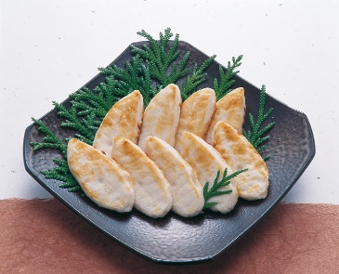
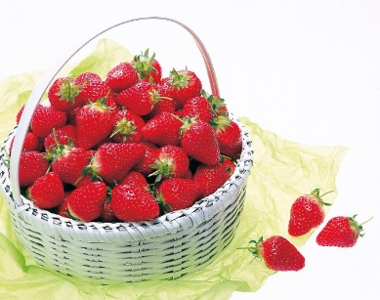
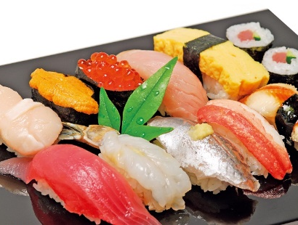
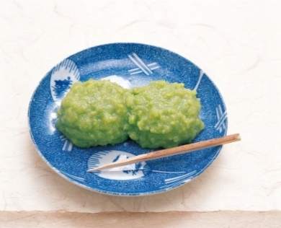
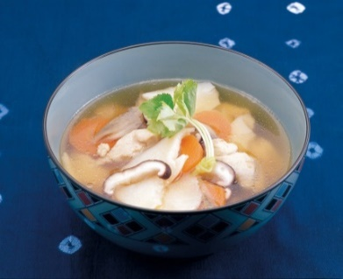
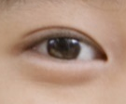
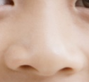
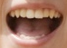
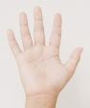

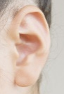
五感を使っておいしさを発見しよう
舌で味わい
よくかんで
おいしさアップ
鼻でかいで
食べ物のにおい
料理のかおり
み かく
味 覚
し かく
視 覚
しゅう かく
嗅 覚
目で見て
食べ物の色・
大きさ・形
しょっかく
触 覚
手や歯・舌
でふれて
食べ物に
手でふれて
歯でかんで
ちょう かく聴 覚
耳できいて
調理の音や
かむおいしい音
食事中の会話
[宮城のおいしいものの写真提供 宮城県観光課]
Notes:
◆クリックで進めるページ
みんなのすんでいる宮城県には、おいしいものがいっぱいです。ささかまぼこや甘いいちご、新鮮な魚もたくさんとれ、そんな魚で作ったお寿司もとってもおいしいですね。郷土料理のずんだもちやはっと汁、その他もたくさんのおいしいものがあります。
おいしいものは、目で見て食べ物の色や大きさ・形や盛りつけを楽しみ、鼻をクンクンさせ食べ物や料理の香りや匂いを楽しみ、よく噛んで舌や口の中、のどでおいしさを、味わいます。
手で触れたり、口の中で歯ごたえや舌ざわり、そして耳でカリカリ、さくさくおいしい音を聞き、楽しく会話を楽しむことも食事をおいしくしてくれます。
これを 視覚・嗅覚・味覚・触覚・聴覚といい、すべてを合わせて五感といいます。
五感を全部使って、たくさんの食べ物のおいしさを発見しよう。このように「食」は、人間のすべての活動の中で最も五感情報が多く、それらが同時に脳に情報として入ってくる唯一の行為です。
よく噛んでじっくり味わうことにより、五感が刺激されます。五感が十分に使われない早食いは言い換えれば「脳を使わない食事」ということになります。これを何十年の続けていたら？ と考えると少し怖くなってきませんか？
運動不足になると膝や腰が痛むように、脳も使わなければ機能が衰えます。元気がない、意欲がでないというときは、脳を元気にするためにも食事をよく味わって五感を刺激しましょう。

Slide 17
食事のマナーと仕方

Slide 18
あいさつをしよう
ごちそうさま！
いただきます！
ごちそうさま！
いただきます！
Notes:
◆クリックで進めるページ
食事の前には「いただきます」、食べ終わると「ごちそうさま」のあいさつをしますね。
「いただきます」は、「あなたの命をいただきます」という意味です。
食べ物は、それぞれ命を持った動物や植物です。
その大切な命をいただいているのです。
食べ物をむだにすることは、その命を粗末にすることになります。
「いただきます」のあいさつをして、食べ物に感謝の気持ちを表しましょう！
「ごちそうさま」の「馳走」(ちそう)とは文字通り、
「走り回ること」「奔走すること」です。
私たちが食事をとることができるように駆け回ってくれた
さまざまな人々の労をねぎらうという意味なのです。
当たり前のように食べている毎日の食事ですが、
たくさんの人々のお陰で食べられるということを忘れてはいけません。
感謝の気持ちをこめて、「ごちそうさま」のあいさつをしましょう！

Slide 19
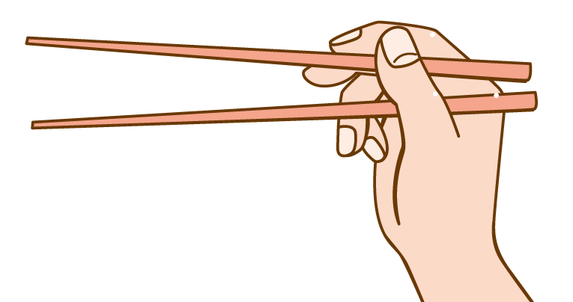
正しくはしを持って食べよう
Notes:
◆クリックで進めるページ
正しくはしを持って食べよう
正しくはしを持って食べると、ちょうどよい一口の量を口に入れることができます。正しく持てずに、食器に口をつけて掻き込む食べ方は、たくさんの食べ物が一度に口に入り危険ですし、すてきな食べ方ではないですね。
あなたは正しく持てていますか？ 一緒に確認しましょう。
①正しいえんぴつの持ち方ではしを１本持つ。
②上のはしを「１の字」を書くようにたてに動かす。
③もう１本のはしを親指のつけ根と薬指の先ではさむ。
④上のはしだけを動かします。
正しく持てていたかな？ もう少しの人たちは、正しく持てるように練習してみましょう。

Slide 20
食事のマナーを身につけよう
好ききらい
しないで食べる
食器を正しく
持って食べる
食べている
とちゅうで
立ち歩かない
口を閉じて
よくかむ
Notes:
◆クリックで進めるページ
食事のマナーは、人に迷惑をかけず、みんなが楽しく食事をするためのものです。
食事マナーを身につけて、みんなで楽しく食事をすると、おいしく食べられ、食べ物の消化・吸収をよくしてくれます。
○みんなは 今ぐんぐん大きくなっている成長期です。特に いろいろな栄養素が必要な時期です。好き嫌いをしたり、少ししか食べないと健康な体をつくり成長するための栄養素が十分に取れなくなります。苦手でも一口から食べてみましょう
○口を開けたまま噛んで飲み込むと、くちゃくちゃ音がして回りの人たちに不快感を与えるとともに、食べ物が正しく飲み込めず危険です。口を閉じてよく噛みましょう。
○食器を正しく持って食べると、一緒に食べている人たちも気持ちがいいですし、食べる姿勢もよくなります。

Slide 21
ながら食べは、やめよう
スマートフオンを
見ながら食べる
テレビを見ながら食べる
読みながら食べる
ゲームをしながら食べる
Notes:
◆クリックで進めるページ
みんなで一緒に食べる食事は楽しいですね。
みんなで一緒に食べていてもこんな人はいませんか。
テレビを見ながら食べる、スマホを見ながら食べる、本を読みながら食べる、ゲームをしながら食べる
全部×です。
～しながらでは、食べる事に集中できず、むせたり、食べ物が詰まることにもつながり危険です。食べ過ぎることもあります。
～しながらでは、一緒に食べている人、作ってくれた人にも失礼です。
「ながら食べ」をやめて・・・・難しかったら やめて食事を楽しむ日を決めてみませんか。
きっと、たくさんのおいしさが発見できますよ。

Slide 22
家族みんなで食べる日をつくろう
みんなで食べる
食事はおいしいね！
いただきます
テレビを消して
会話を楽しもう
おいしいね！
Notes:
毎日の食事は家庭をつなぐ大切な時間です。もちろん食卓では、テレビを消して笑顔と楽しい会話に心がけます。まず、「いただきます」ときちんと挨拶をして、1口食べたら「おいしい！」といいましょう。
いつも笑顔で たのしい会話ができるといいですね。おうちの人の仕事の関係で毎日みんなで食べることが難しいかもしれません。そんな時は、土曜日の夕食はみんなで食べる日などおうちで決めるのもいいですね。

Slide 23
食事づくりに参加しよう
Notes:
お家の人と一緒に食事作りに参加しましょう。買い物にでかけると、いろいろな食べ物の知識が増えます。家族で野菜を育てることも楽しいですね。食卓の準備や、洗い物だけでもお家に喜ばれますよ。味見も五感が磨かれます。
一番は、料理を作ることに参加すると、ひときわおいしく食べられます。ぜひ お家の人にお話しして、食事作りに参加しましょう。
そして、将来の自立に向かって、自分の食べるものを自分で作ることが出来るようになるといいですね。

Slide 24
食・生活習慣

Slide 25
きらりくんの１日
あんぜんゾーン
むし歯ゾーン
７時
12時
15時
19時
21時
Notes:
（１）１日の生活の仕方とむし歯の関係について考えましょう。
きらりくんとちよこちゃんの１日の生活と口の中の様子を見てみましょう。
図の横には時間が書いてあり，「１日の生活の様子」を表しています。きらりくんとちょこちゃんは，朝７時に起きて朝ごはんを食べて……という生活をしています。
図の縦は，口の中の様子を表しています。青いところは，口の中がむし歯になりにくい状態の「安全ゾーン」です。赤いところは，口の中がむし歯になりやすい状態の「むし歯ゾーン」です。

Slide 26
ちょこちゃんの１日
あんぜんゾーン
むし歯ゾーン
７時
12時
15時
19時
21時
Notes:
（１）１日の生活の仕方とむし歯の関係について考えましょう。
きらりくんとちょこちゃんの１日の生活と口の中の様子を見てみましょう。
図の横には時間が書いてあり、「１日の生活の様子」を表しています。きらりくんとちょこちゃんは、朝７時に起きて朝ごはんを食べて……という生活をしています。
図の縦は、口の中の様子を表しています。青いところは、口の中がむし歯になりにくい状態の「安全ゾーン」です。赤いところは、口の中がむし歯になりやすい状態の「むし歯ゾーン」です。

Slide 27
きらりくん、ちょこちゃんの１日
きらりくんの１日
あんぜんゾーン
むし歯ゾーン
ちょこちゃんの１日
あんぜんゾーン
むし歯ゾーン
７時
12時
15時
19時
21時
Notes:
（１）１日の生活の仕方とむし歯の関係について考えましょう。
きらりくんとちよこちゃんの１日の生活と口の中の様子を見てみましょう。
図の横には時間が書いてあり，「１日の生活の様子」を表しています。きらりくんとちょこちゃんは，朝７時に起きて朝ごはんを食べて……という生活をしています。
図の縦は，口の中の様子を表しています。青いところは，口の中がむし歯になりにくい状態の「安全ゾーン」です。赤いところは，口の中がむし歯になりやすい状態の「むし歯ゾーン」です。
（２）この2人の生活の仕方と口の中のようすを見比べて、気付いたことを発表しましょう。
以下のことに気付かせる。
①ちよこちゃんはむし歯ゾーンがたくさんある。
②ちよこちゃんは食事回数に加えお菓子を食べる回数が多い。
③ちよこちゃんは夜寝る前の歯磨きをしていない。
（３）1日の生活の仕方とむし歯の関係について解説
ご飯をたべたり、おやつを食べたりすると、私たちの口の中は、むし歯菌が活動的になって、むし歯になりやすい「むし歯ゾーン」になりますが、
よく噛んで食べると唾液（つば）がたくさん出て、私たちの口の中がむし歯になりにくい｢安全ゾーン」に戻してくれます。唾液（つば）には口の中を洗い流して、
きれいにしたり、むし歯菌をやっつけてむし歯になりにくくするはたらきがあります。
その他にも唾液（つば）には消化を助けたり、口の中のうるおいを保ったり、細菌の増殖を抑制する働きなどがあります。

Slide 28
歯を守り、歯を強くするたいせつなこと
●おやつは時間と
回数を決めて食べよう
●よくかんで食べ
唾液をたくさん出す
だ えき
●夜ねる前は必ず
ていねいに歯を磨く
Notes:
歯を大切に生活するポイントについて
①おやつは時間と回数を決めて食べる。
おやつをこまめに何度も食べたり、だらだらと時間をかけて食べていると、「むし歯ゾーン」が続き「安全ゾーン」に戻ることができず、むし歯になりやすい状態が続きます。
おやつの時間と回数をきちんと決めて、口の中を「安全ゾーン」に保ちましょう。
②よく噛んで食べて、唾液（つば）をたくさん出す。
よく噛むと、唾液（つば）がたくさん出てきます。また、よく噛むことで唾液（つば）をだす力も強くなります。
③夜ねる前の歯磨きは特にていねいに行う。
夜ねている間、口の中では唾液（つば）が少なくなって、むし歯菌が増えやすく、むし歯になりやすい状態が続きます。
夜ねる前は飲食を控え、歯磨きを特にていねいに行い、口の中を「安全ゾーン」にしてからねましょう。

Slide 29
飲み物の中の砂糖量
500cc
500cc
スティックシュガー
（１本３グラムの砂糖）
200cc
200cc
65cc
砂糖量
11グラム
砂糖量
56グラム
砂糖量
33グラム
砂糖量
22グラム
砂糖量
20グラム
約 4 本
約 19本
約 11 本
約 7本
約 7本
Notes:
意外にも知られていないのが、飲み物の中に含まれる砂糖の量と、酸性度です。
皆さんが、スポーツ少年団や部活の後で、がぶ飲みしているスポーツ飲料にも危険がいっぱい。500mlのペットボトル１本の中に砂糖が33g。スティックシュガー約11本分に相当します。酸性度も pH3.4～3.7と高く、脱灰を促進し歯を溶かしてしまいます。
カロリーも高いので、食事をしながら飲むこともあまりよくありません。
飲む量、飲み方に注意しましょう、甘くておいしいからといって、水代わりに飲んでいるとからだが甘味への欲求はより一層強くなります。おやつや飲み物でのカロリーの摂りすぎは、食欲の減退や肥満のもとです。また糖分（砂糖）が多く含まれているので、むし歯の原因にもなります。味覚が未熟で形成中の乳幼児期には特に注意しなければなりません。
砂糖の入っていない、水やお茶で水分補給しましょう。

Slide 30
おやつの成分を見てみよう
チョコレート
ポテトチップス
エネルギー：370kcl
たんぱく質：6.7g
糖質：24.7ｇ
炭水化物：30.3g
ナトリウム：38mg
エネルギー：331kcl
たんぱく質：3.4g
糖質：20.4ｇ
炭水化物：40.1g
ナトリウム：215mg
砂糖
塩
パイ菓子
スナック菓子
エネルギー：337kcl
たんぱく質：3.7g
糖質：22.1ｇ
炭水化物：40.8g
ナトリウム：201mg
エネルギー：350kcl
たんぱく質：6.8g
糖質：17.5ｇ
炭水化物：41.4g
ナトリウム：456mg
砂糖
塩
塩
Notes:
お店でよくみかけるお菓子にも砂糖がたくさん入っています。砂糖以外にも、塩や油がたくさん使われているので、食べ過ぎると肥満や慢性疾患の要因となります。
おやつは時間と回数を決めて食べるほかに、何を食べるかにも注意しましょう。
（硬いもの、歯につきにくいものを食べましょう。だらだら食べてしまったら歯みがきの回数を増やす。お菓子の買い置きをしない）

Slide 31
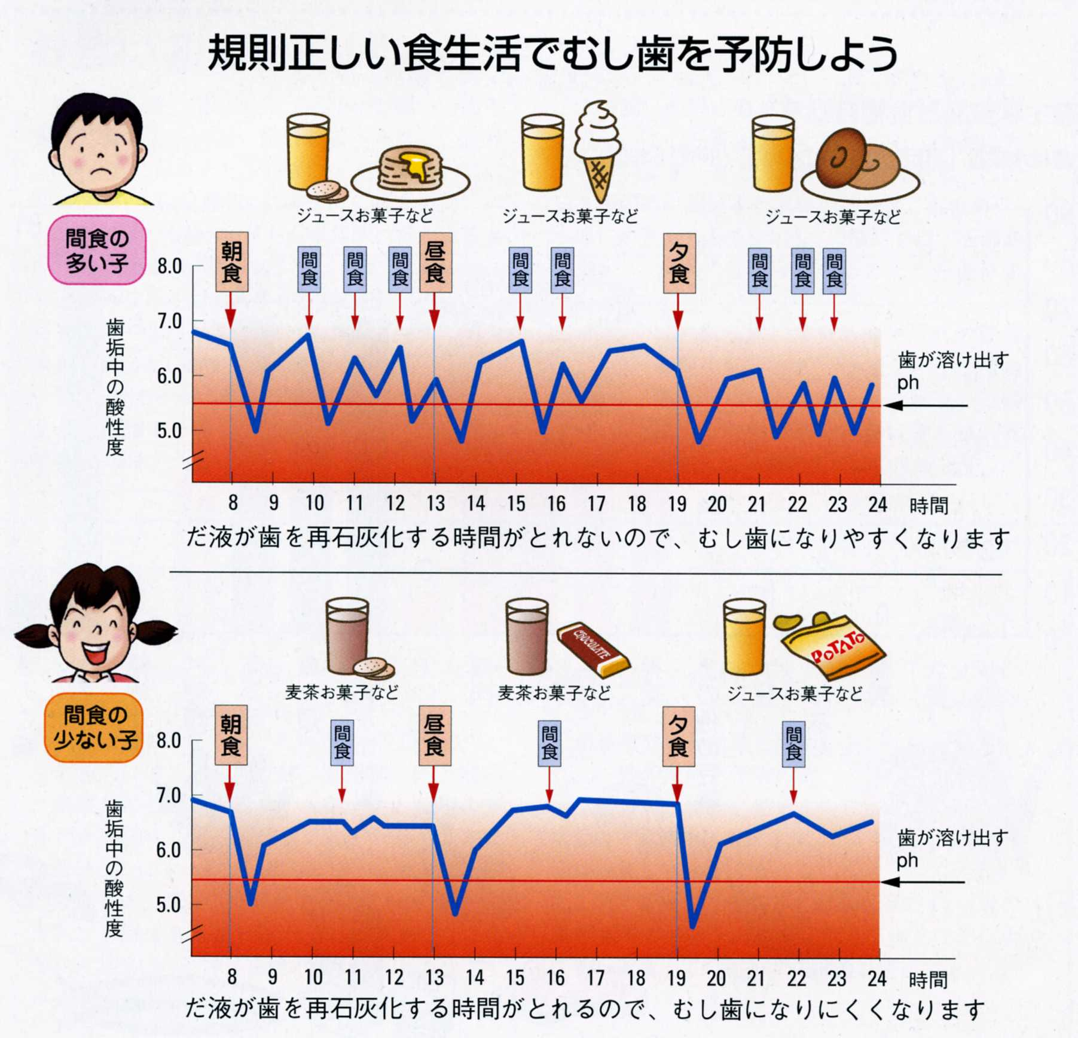
規則正しい食生活でむし歯を予防しよう
[(財)８０２０推進財団冊子「食育と子どもの健康」より引用 ]
Notes:
歯に付着したむし歯菌は糖分を分解して酸をつくり、この酸が歯の表面からカルシウムなどのミネラル成分を溶かし出します（脱灰）。ただ、一旦溶け出した歯のミネラル成分も、歯の表面の酸が唾液などによって洗い流されると、徐々に唾液中のカルシウムなどが再び取り込まれて元に戻ります（再石灰化）。
食後に十分時間がとれていれば、唾液の修復力が働きますが、いつも口の中に食べ物がある状態では溶け出すミネラル成分の方が多くなり、歯はだんだん溶けて穴があいてむし歯になってしまうのです。そしてこの唾液の修復力を活用するためには、良く噛むことによって唾液の分泌を高めることが重要です。

Slide 32
歯科保健学習・指導等での使用例

Slide 33
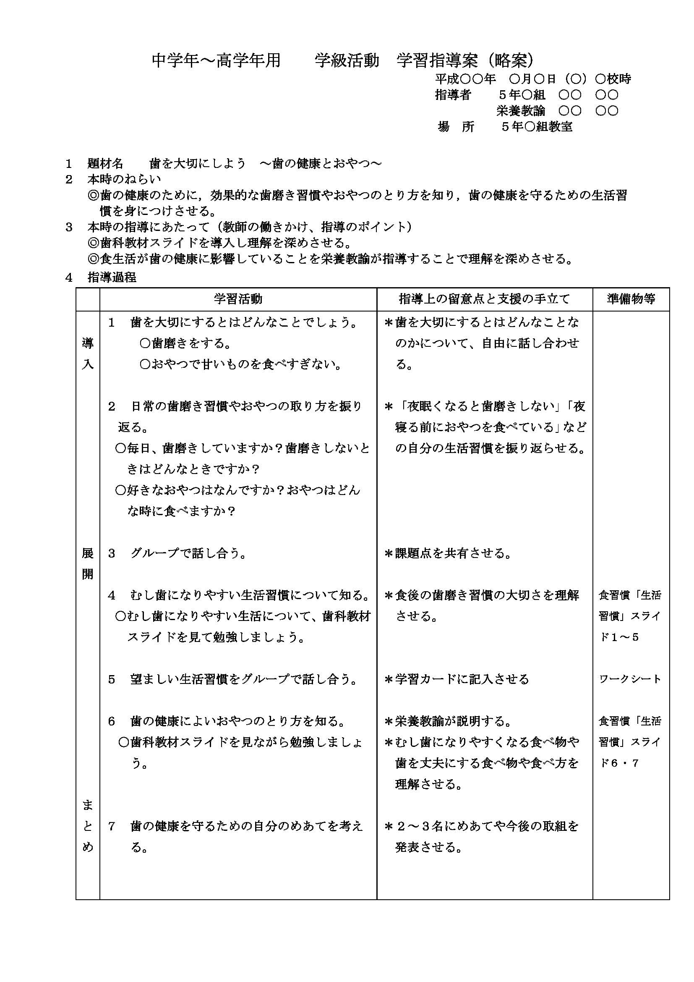

Slide 34
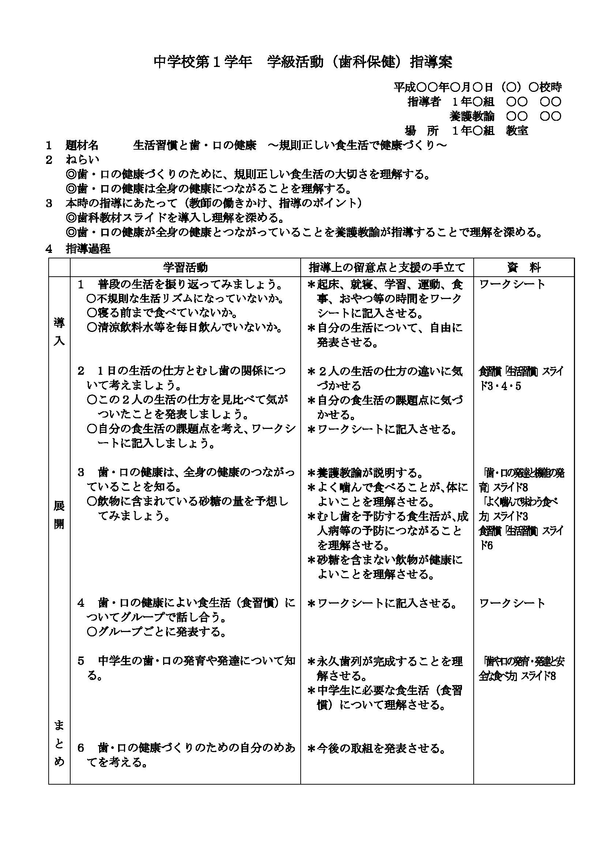

Slide 35
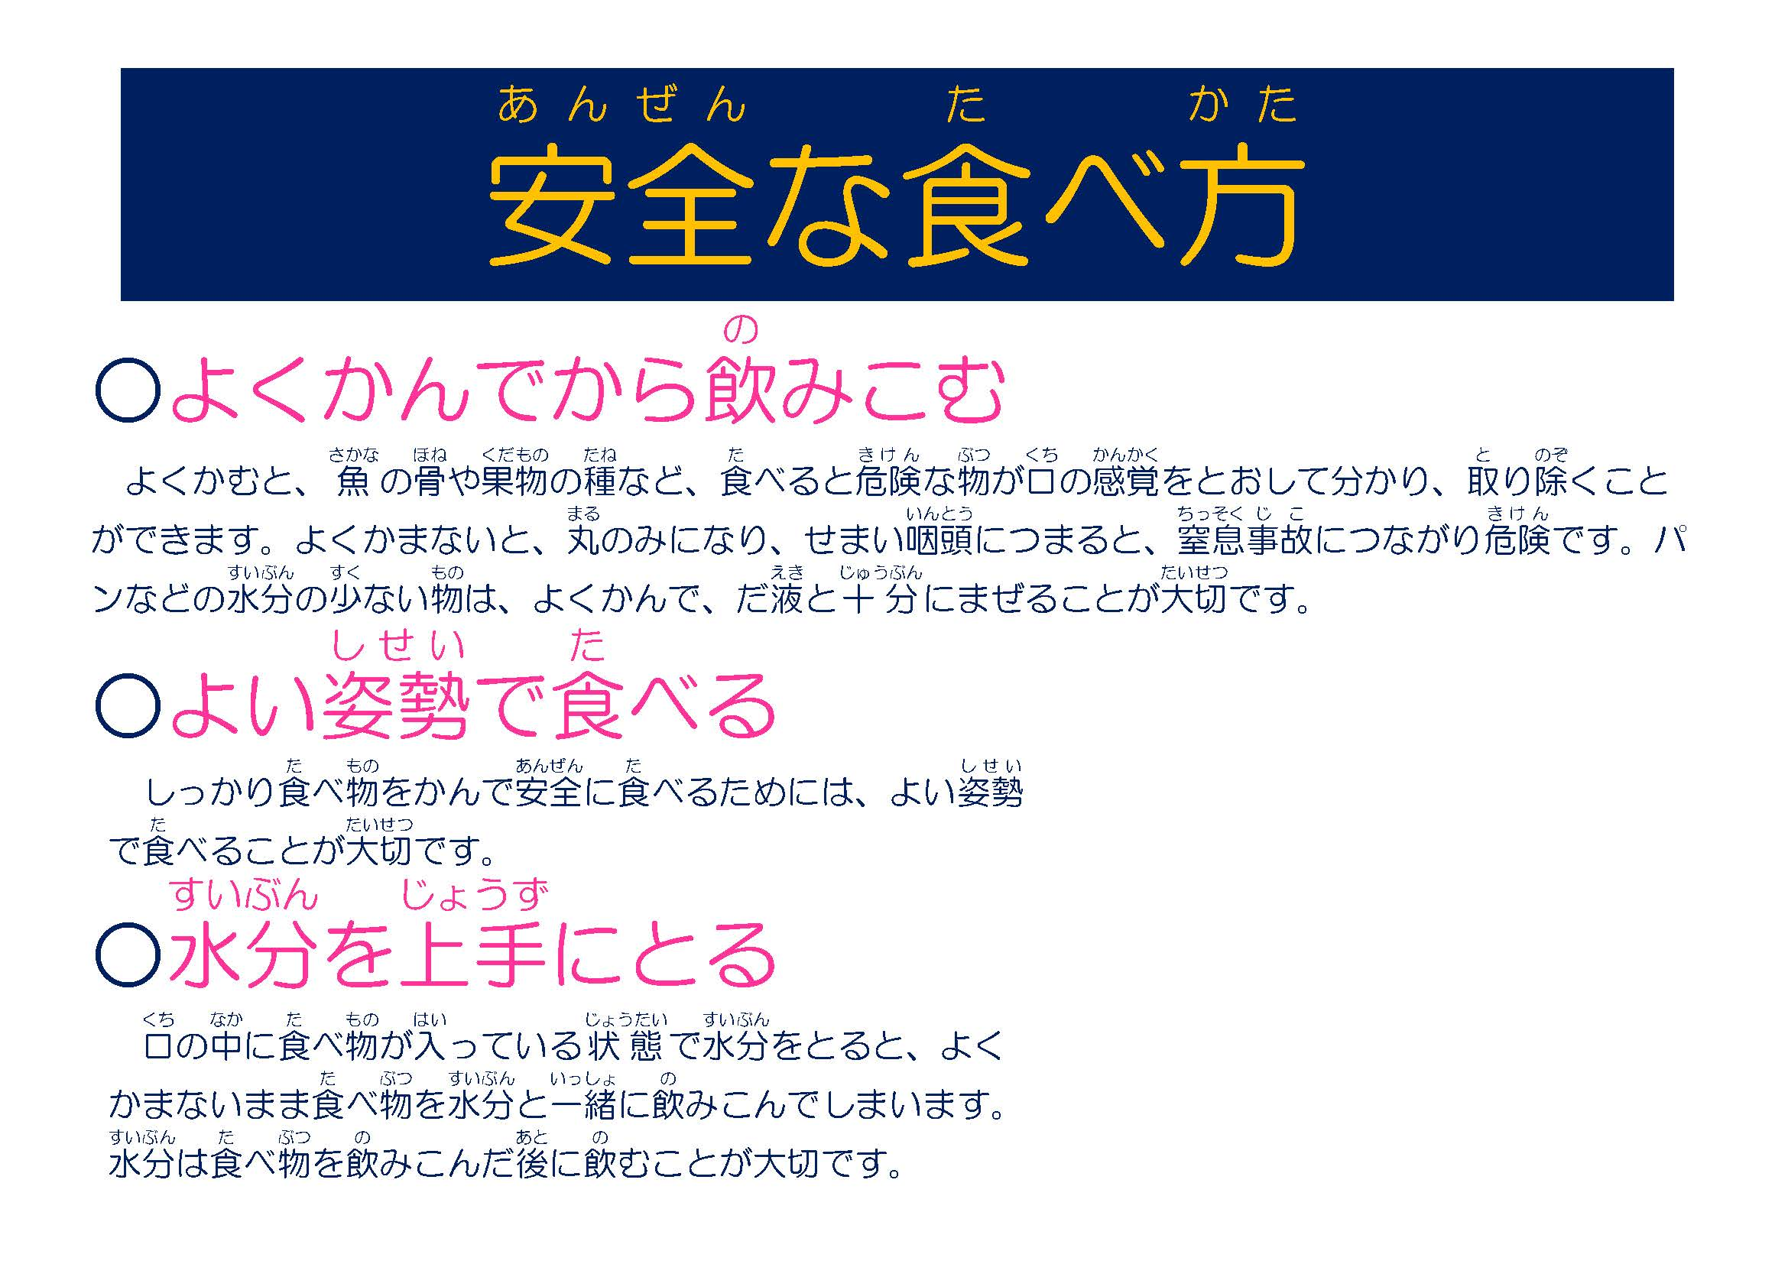
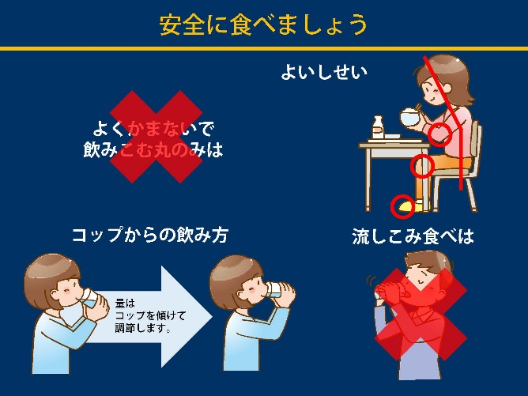

Slide 36
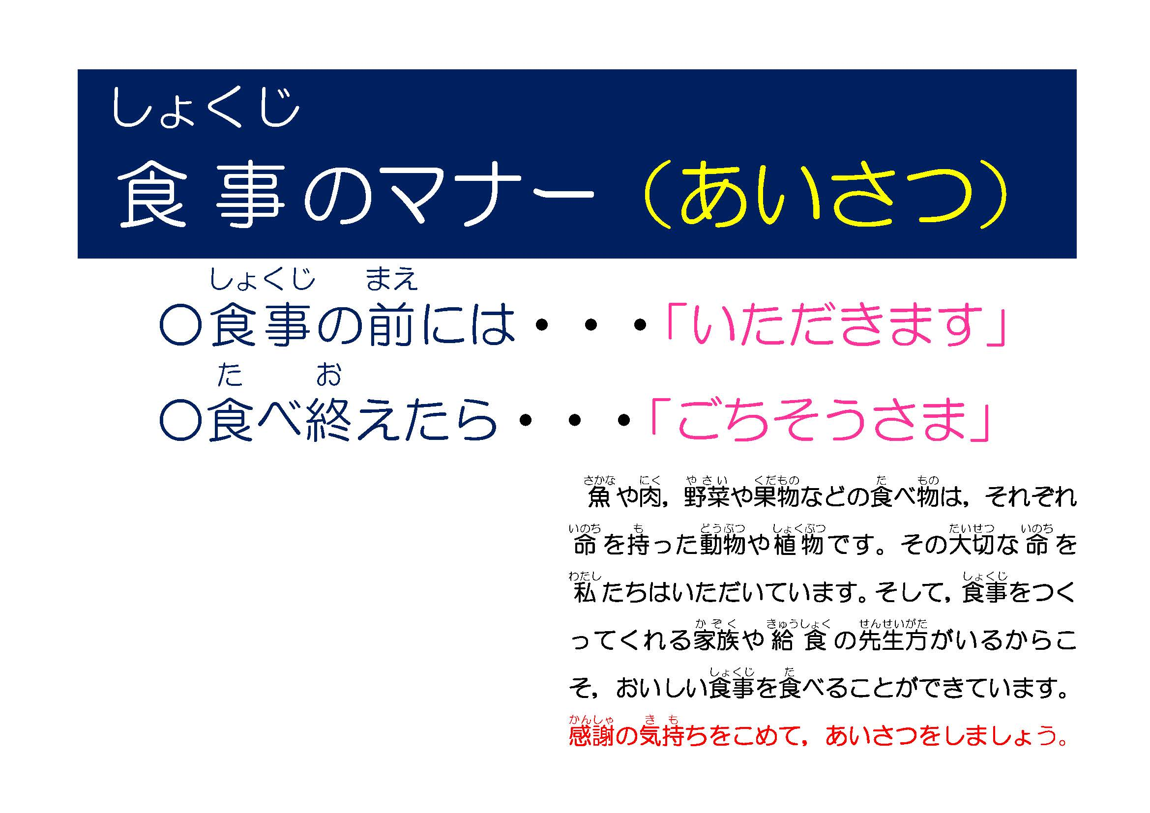
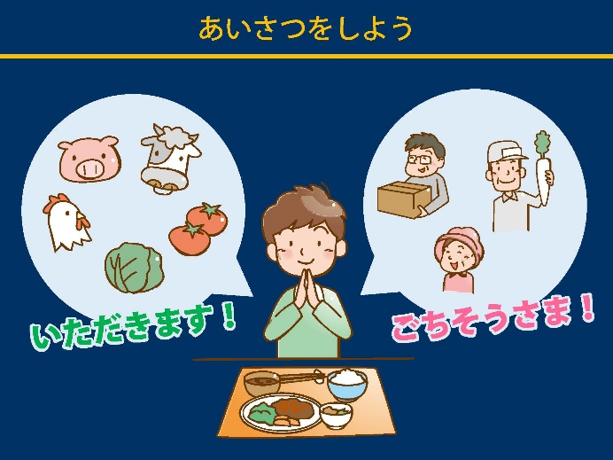

Slide 37
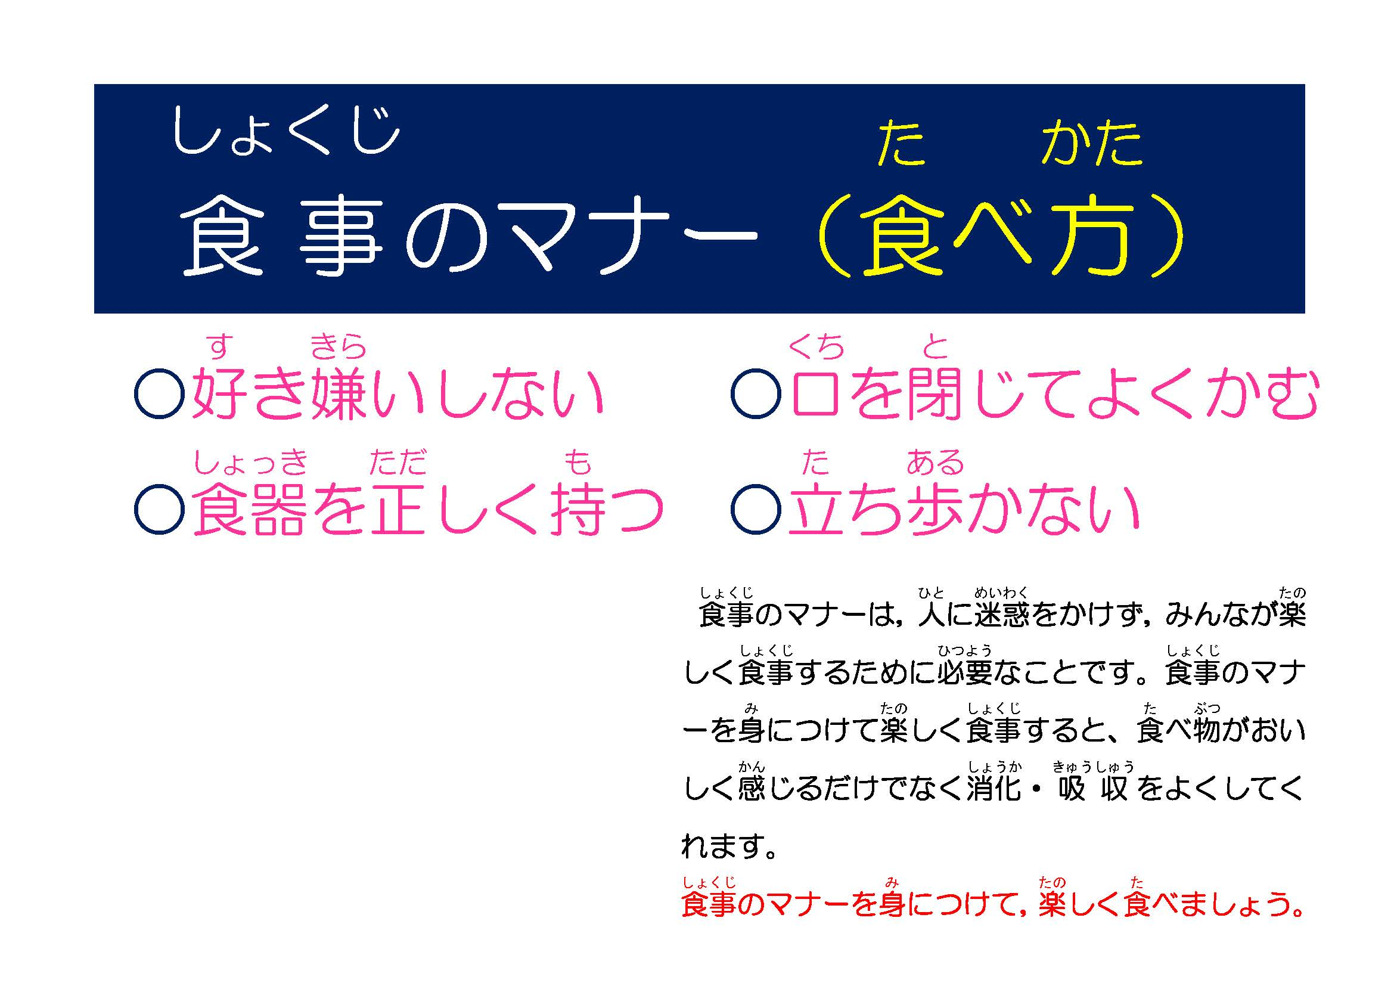
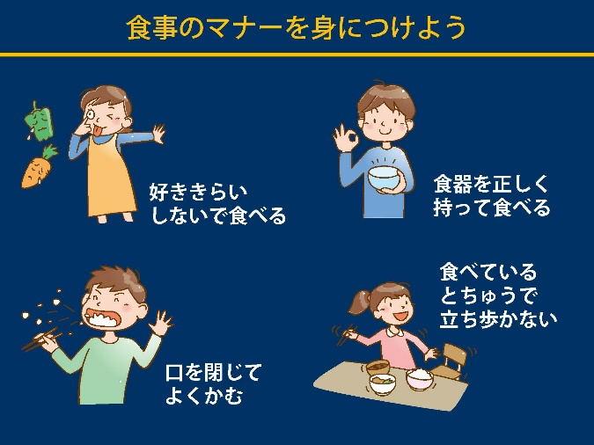

Slide 38
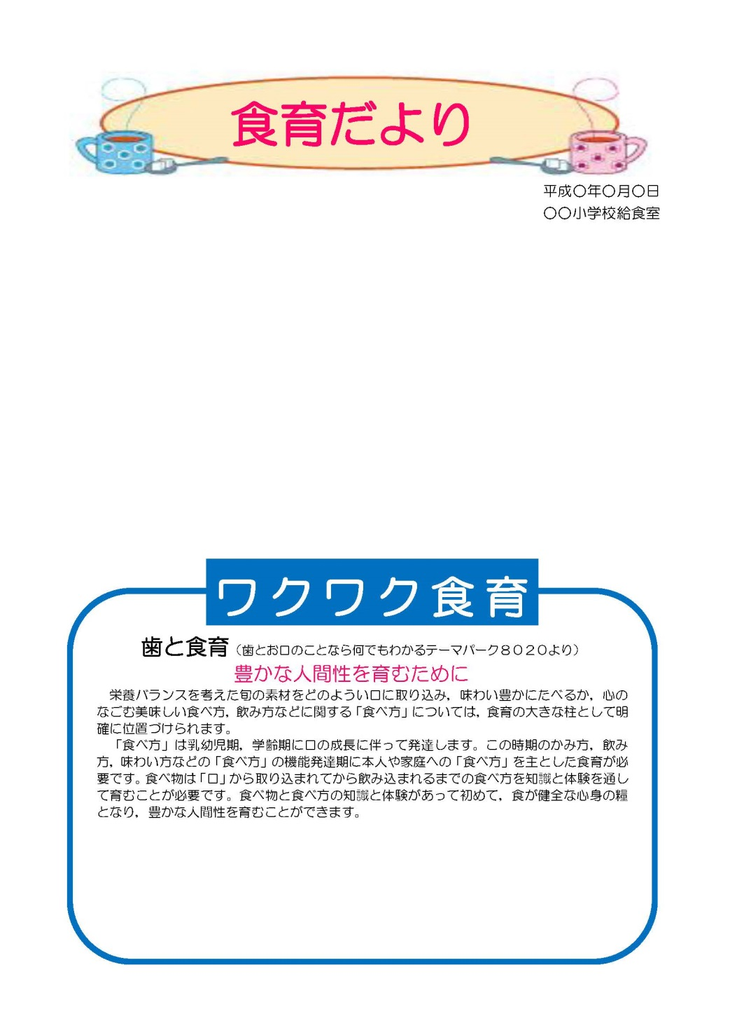
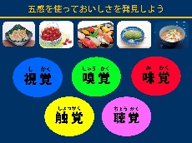
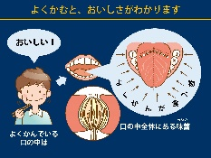
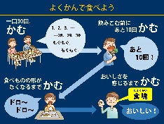

Slide 39
